Slide 1





Зоогостиница
«Пушистое чудо»
1

Slide 2



АКТУАЛЬНОСТЬ ПРОЕКТА
Для российских жителей услуга зоогостиниц является все еще достаточно новым явлением. Но стоит отметить, что спрос на данные услуги растет. Это связано с увеличением как числа животных, так и с увеличением темпа жизни современного человека.

Slide 3


ЦЕЛЕВАЯ АУДИТОРИЯ
Уезжающие в отпуск семьи, имеющие домашних животных, желающие обеспечить надлежащий уход питомцу в их отсутствие.
Владельцы животных, у которых на некоторое время отсутствует возможность полноценного ухода за питомцем.
Одинокие хозяева кошек и собак, периодически уезжающие из дома.
3

Slide 4



ПРОБЛЕМА
В городских условиях хозяин домашнего питомца, может столкнуться с проблемами:
Что делать, если много дел и вынужден внезапно уехать в командировку?
Как можно уехать куда-нибудь, если не на кого оставить своего домашнего любимца?
4

Slide 5



РЕШЕНИЕ
Решением этой проблемы будет предоставление услуг нашей зоогостиницы «Пушистое чудо».
Данная зоогостиница уникальна и востребована, т.к. оснащена современным оборудованием с наличием ИИ, в присутствии квалифицированных специалистов (ветеринаров).
5

Slide 6

ЦЕННОСТЬ, ЦЕННОСТНОЕ ПРЕДЛОЖЕНИЕ
Мы, компания Зоогостиница «Пушистое чудо».
Помогаем владельцам домашних животных.
В ситуации если не с кем оставить своего питомца.
Решаем проблему обеспечения безопасности и комфортного расположения животных на момент пребывания, а также контроль и лечение животных.
С помощью предоставления мест передержки с системой ИИ.
И получать комфортные места для пребывания питомцев.
6

Slide 7

РЫНОК
Целевая аудитория проекта относится к группе:
– b2c: частные лица, одинокие люди, лица с высокой занятостью.
Город Омск имеет численность населения 1 100 836 человек, из них домашними животными владеют:
– 317 489 человека (29%) являются владельцами домашних животных
– 783 347 человека (71%) не держат питомцев
Нашими конкурентами являются:
“Василиса” г. Омск, ул. Мира, 18А (кошки - 300 руб./сут., собаки - 400 руб./сут.)
“BookingCat” г. Омск, ул. Пригородная, 5(кошки - 440 руб./сут., собаки - не размещаются)
7

Slide 8
КОНКУРЕНТЫ
Показатели | «Пушистое чудо» |  | «Василиса» |  | «BookingCat»
 | Преимущества | Недостатки | Преимущества | Недостатки | Преимущества | Недостатки
Стоимость услуг | ✅ |  | ✅ |  |  | ❌
Трансфер питомца | ✅ |  |  | ❌ | ✅
Видеонаблюдение за питомцем | ✅ |  |  | ❌ | ✅
Выгул | ✅ |  | ✅ |  | ✅
Груминг | ✅ |  |  | ❌ | ✅
Автоматические кормушки/поилки | ✅ |  |  | ❌ |  | ❌
Предоставление питания | ✅ |  |  | ❌ | ✅
Ветеринарные услуги | ✅ |  |  | ❌ |  | ❌
Чипирование | ✅ |  |  | ❌ |  | ❌
Регистрация питомца | ✅ |  |  | ❌ |  | ❌
Размещение кошек | ✅ |  | ✅ |  | ✅
Размещение собак | ✅ |  | ✅ |  |  | ❌
Продажа кормов/мисок | ✅ |  |  | ❌ | ✅
8

Slide 9


БИЗНЕС-МОДЕЛЬ*
Для открытия зоогостиницы потребуется взять в аренду коттедж, площадью 200 кв.м. с земельным участком в 20 соток, находящегося в с. Красноярка. Расстояние до центра города составляет 50 км - 40 минут езды.
Наименование платежей | Стоимость, руб.
Плата за аренду (ежемесячная) | 80 000
Коммунальные платежи (ежемесячные) | 10 000
Необходимо подбирать объект за пределами города.
Это связано с требованиями санитарных служб, которые требуют располагать подобные организации в 150 метрах от жилых домов, а также с необходимостью постоянного выгула собак.
9

Slide 10

БИЗНЕС-МОДЕЛЬ*
Капитальные затраты на открытие гостиницы для животных, руб.
Наименование | Количество, шт | Цена за 1 шт., руб. | Стоимость, руб
Касса “Меркурий 115Ф” | 1 | 8 000 | 8 000
Ноутбук “Ноутбук DEXP Aquilon” | 2 | 20 199 | 40 398
Камера видео/аудио наблюдения с датчиком движения | 27 | 504 | 13 608
Автоматическая кормушка+поилка | 25 | 2 290 | 57 250
Считыватель микроидентификаторов стандарта ISO 11784/11785 Модель CH R 01 | 1 | 10 000 | 10 000
Вольер для крупных собак | 5 | 5 000 | 25 000
Вольер для мелких собак | 10 | 2 500 | 25 000
Вольер для кошек | 10 | 4 000 | 40 000
Воздухоочиститель | 25 | 2 990 | 74 750
Лоток | 20 | 1 530 | 30 600
Лежак для животного | 25 | 1 500 | 37 500
Переноска | 5 | 2 336 | 11 680
Поводок | 25 | 1 006 | 25 150
ИТОГО: |  |  | 398 936
10

Slide 11

БИЗНЕС-МОДЕЛЬ*
Инвестиции на открытие, руб.
Наименование | Стоимость, руб.
Регистрация, включая получение всех разрешений | 10 000
Вывеска | 20 000
Рекламные материалы | 30 000
Закупка оборудования | 398 936
Прочее | 15 000
ИТОГО | 473 936
11

Slide 12

БИЗНЕС-МОДЕЛЬ*
Персонал и зарплатный фонд (ЗФ)
Наименование | Количество (шт.) | Заработная плата, руб. | Стоимость, руб.
Администратор | 2 | 21 600 (с отчислениями(13%)18 792) | 40 000
Ветеринарный врач | 1 | 27 500 (с отчислениями(13%)23 925) | 24 500
Уборщица | 2 | 20 000 (с отчислениями(13%)17 400) | 32 000
Грумер | 1 | 25 000 (с отчислениями(13%)21 750) | 20 000
ИТОГО | 6 | Х | 135 700
12

Slide 13

БИЗНЕС-МОДЕЛЬ*
Ежемесячные затраты, руб.
Наименование | Стоимость, руб.
Аренда помещения | 80 000
Коммунальные услуги | 10 000
Заработная плата сотрудников | 135 700
Закупка кормов, препаратов и других расходных материалов | 63 000
Расход бензина на автомобиль для транспортировки питомцев | 19 929
Реклама(тематические форумы, сообщества владельцев домашних животных и др.) | 30 000
ИТОГО: | 338 629
13

Slide 14
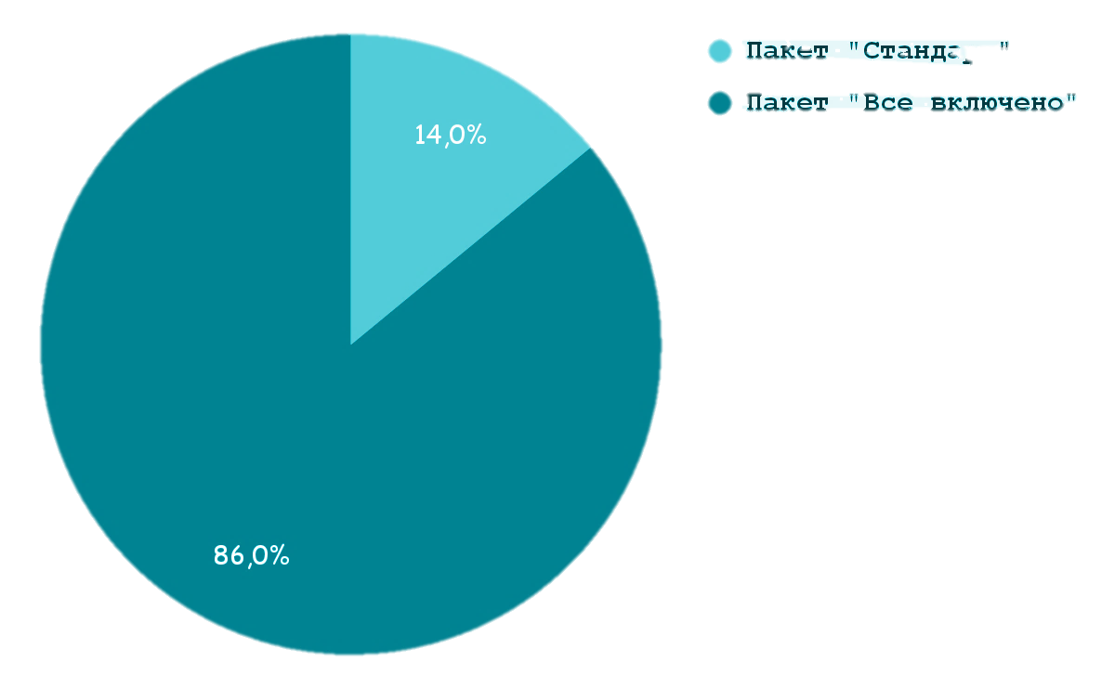


БИЗНЕС-МОДЕЛЬ*
 | Пакет “Стандарт” | Пакет “Всё включено”
Собаки от 1 до 5 кг | 440 руб./сут. | 850 руб./сут.
Собаки от 5 до 10 кг | 640 руб./сут. | 1 150 руб./сут.
Кошки | 420 руб./сут. | 830 руб./сут.
Пакет «Стандарт»
Пакет «Всё включено»
В пакет “Стандарт” входит: проживание питомца в обычном вольере (без системы видео/аудио наблюдения автоматических кормушек/поилок), питание, выгул;
В пакет “Всё включено” входит: проживание питомца в вольере, оснащенном системой видео/аудио наблюдения, воздухоочистителем, питание, выгул, контроль ветеринаром, доставка питомца, дополнительные услуги грумера.
14

Slide 15

БИЗНЕС-МОДЕЛЬ*
Доходы от услуг по передержки домашних животных, руб.
На основании результатов опроса, мы планируем принимать от 5 до 15 питомцев в сутки (в среднем 10).
Например: 3 собаки от 1 до 5 кг по пакету “Стандарт”, 4 собаки от 5 до 10 кг по пакету “Всё включено”, 1 кошки по пакету “Стандарт” и 2 кошки по пакету “Всё включено”. Получается следующее:
(3*440 )+(4*1 150)+(1*420)+(2*830) = 8 000 руб./сут.
Основываясь на данном расчете, можно рассчитать примерный доход в месяц:
8 000 руб.сут.(за 10 питомцев) * 30 дней = 240 000 руб/мес.
15

Slide 16
БИЗНЕС-МОДЕЛЬ*
Дополнительные услуги
Наименование | Стоимость, руб.
Ветеринарное обследование (анализы/УЗИ/приём вет.врача) | 1 250
Повторный приём | 650
Консультация вет.врача | 500
Чипирование кошки/собаки | 450/550
Ветеринарный паспорт | 220
Услуги грумера | 550
Доставка питомца | 800
Покупка лечебного корма | 1 упак. - 371, 6 упак. - 950
Данные дополнительные услуги могут добавляться к пакету “Стандарт” и “Всё включено”, а также использоваться отдельно.
С учетом того, что нашу гостиницу будут посещать в среднем 10 клиентов (4 из них по пакету “Стандарты” и 6 по “Всё включено”) дополнительно ветеринарное обследование могут пройти 2 питомца, от этого мы можем получать 2*1 250 =2 500 руб. в день.
Услуги грумера могут дополнительно оказаться также 3 животным, от этого мы можем получить 3 *550 = 1 650 руб. в день.
16

Slide 17

ТЕКУЩИЕ РЕЗУЛЬТАТЫ
На данный момент наши результаты следующие:
Сформирована команда;
Разработана идея;
Проведены опрос и интервью среди потенциальных клиентов;
Проведено интервью с потенциальными конкурентами;
Составлена бизнес-модель;
Рассчитаны расходы и доходы;
Определены пути развития проекта.

Slide 18










КОМАНДА СТАРТАПА
РОЛЬ | ФАМИЛИЯ ИМЯ
Лидер | Дячук Алина Евгеньевна
Спикер | Мельникова Александра Маратовна
Разработчик | Алесько Алеся Александровна, Соломина Кристина Сергеевна
Статистик | Диц Екатерина Викторовна, Богданов Юрий Дмитриевич
Дизайнер | Гусакова Валентина Алексеевна,Дорошкевич Франческо
Маркетолог | Евстафьев Андрей Николаевич
Писарь | Биримжанова Дана Сансысбаевна
Продажник | Ерохина Алена Валерьевна
Фиксатор | Гарбуз Елена Александровна
Таймкипер | Яркина Валентина Викторовна
18

Slide 19

ПЛАНЫ РАЗВИТИЯ
ЧТО ДЕЛАЕМ | СРОК | ОТВЕТСТВЕННЫЙ
Поиск инвесторов | Январь 2024 г. (2-3 недели) | Диц Екатерина Викторовна, Богданов Юрий Дмитриевич, Биримжанов Дана Сансысбаевна
Продвижение проекта (реклама, сайт) | Январь-февраль 2024 г. (2-3 недели) | Дячук Алина Евгеньевна
Приобретение здания в собственность | Март-май 2024 г. | Ерохина Алена Валерьевна
Открытие филиалов | Май-август 2024 г. | Гусакова Валентина Алексеевна, Доршкевич Франческо
19

Slide 20



КОНТАКТЫ ЛИДЕРА
Дячук Алина Евгеньевна
Конт. телефон: +7-950-219-61-54
Почта: ae.dyachuk2106@omgau.org
20

